Slide 1


TRỰC QUAN HOÁ DỮ LIỆU
THỜI TIẾT TẠI VIỆT NAM (2009–2021)
GVHD: TS. Bùi Tiến Lên
Nhóm 18
[LT] ĐỒ ÁN GIỮA KỲ

Slide 2

Thành viên
21120579 - Phạm Thị Kiều Trinh
21120573 - Lê Phước Đoan Trang 21120582 - Đinh Hoàng Trung
21120568 - Lê Nguyễn Phương Thy

Slide 3

THỜI TIẾT VÀ KHÍ HẬU Ở VIỆT NAM
Đặc điểm chung: Việt Nam có khí hậu nhiệt đới gió mùa, với nhiệt độ trung bình hàng năm từ 22°C đến 27°C.
Phân vùng khí hậu:
Miền Bắc: Khí hậu cận nhiệt đới ẩm, có 4 mùa rõ rệt (xuân, hạ, thu, đông).
Miền Trung: Chịu ảnh hưởng của dãy Trường Sơn, thường có mưa lớn và bão vào mùa thu.
Miền Nam: Khí hậu nhiệt đới gió mùa, chỉ có 2 mùa chính (mùa mưa và mùa khô).
Hiện tượng thời tiết cực đoan: Bão, lũ lụt, hạn hán
=> xảy ra thường xuyên, đặc biệt ở khu vực ven biển và miền Trung.

Slide 4
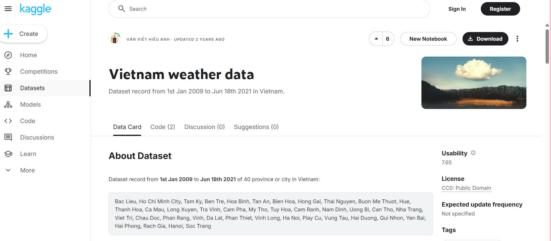
Tập dữ liệu

Slide 5
TỔNG QUAN VỀ DỮ LIỆU
1
2
3
Bộ dữ liệu này ghi lại thông tin thời tiết hàng ngày tại 40 tỉnh/thành phố
ở Việt Nam
Trong khoảng thời gian từ 01/01/2009 đến 18/6/2021
Bao gồm thông số về nhiệt độ, tốc độ gió, lượng mưa, độ
ẩm và các yếu tố thời tiết khác

Slide 6

THÔNG TIN VỀ TẬP DỮ LIỆU
Các tỉnh/thành phố được ghi nhận:
• Miền Bắc: Hà Nội, Hải Phòng, Thái Nguyên, Yên Bái, Hòa Bình, Nam Định,
Việt Trì, Uông Bí, Cẩm Phả, Hòn Gai, Hải Dương.
• Miền Trung: Huế, Đà Lạt, Tam Kỳ, Tuy Hòa, Phan Rang, Phan Thiết, Nha
Trang, Cam Ranh, Vinh, Thanh Hóa, Quy Nhơn, Pleiku, Buôn Ma Thuột.
• Miền Nam: TP. HCM, Biên Hòa, Cần Thơ, Bạc Liêu, Cà Mau, Long Xuyên,
Bến Tre, Sóc Trăng, Mỹ Tho, Rạch Giá, Tân An, Vũng Tàu, Trà Vinh, Châu Đốc, Vĩnh Long.

Slide 7
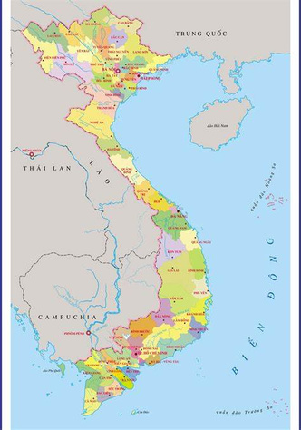


Ý nghĩa các cột dữ liệu
Province
MIN
WIND_D
MAX
WIND
Tên tỉnh hoặc thành phố nơi dữ liệu thời tiết được ghi nhận.
Nhiệt độ thấp nhất (◦C) được ghi nhận trong ngày.
Hướng gió theo ký hiệu la bàn. Chi tiết Bảng hướng gió dưới đây.
Nhiệt độ cao nhất (◦C) được ghi nhận trong ngày.
Tốc độ gió (km/h) trung bình trong ngày.

Slide 8





Ý nghĩa các cột dữ liệu
rain
CLOUD
DATE
HUMIDI
PRESSURE
Lượng mưa (mm) ghi nhận trong ngày.
Mức độ mây che phủ trung bình (%) trong ngày.
Ngày ghi nhận dữ liệu, định dạng YYYY-MM-DD.
Độ ẩm trung bình (%) trong ngày.
Áp suất khí quyển trung bình trong ngày (hPa).

Slide 9
Hướng gió Ký hiệu Góc Từ góc Đến góc
Bắc N 0° 348.75° 11.25°
Bắc Đông Bắc NNE 22.5° 11.25° 33.75°
Đông Bắc NE 45° 33.75° 56.25°
Đông Đông Bắc ENE 67.5° 56.25° 78.75°
Đông E 90° 78.75° 101.25°
Đông Đông Nam ESE 112.5° 101.25° 123.75°
Đông Nam SE 135° 123.75° 146.25°
Nam Đông Nam SSE 157.5° 146.25° 168.75°
Nam S 180° 168.75° 191.25°
Nam Tây Nam SSW 202.5° 191.25° 213.75°
Tây Nam SW 225° 213.75° 236.25°
Tây Tây Nam WSW 247.5° 236.25° 258.75°
Tây W 270° 258.75° 281.25°
Tây Tây Bắc WNW 292.5° 281.25° 303.75°
Tây Bắc NW 315° 303.75° 326.25°
Bắc Tây Bắc NNW 337.5° 326.25° 348.75°
BẢNG
HƯỚNG
GIÓ

Slide 10
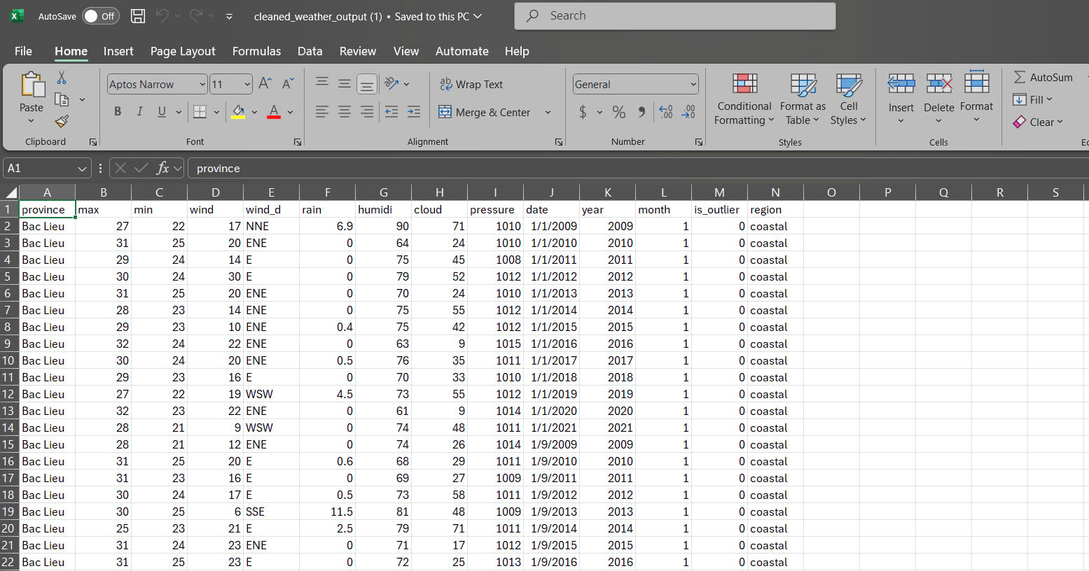
TIỀN XỬ LÝ DỮ LIỆU
Bộ dữ liệu đã được chúng em làm sạch, bao gồm 14 cột và 181957 dòng

Slide 11

GIỚI THIỆU DASHBOARD

Slide 12

TIÊU CHÍ ĐÁNH GIÁ

Slide 13

KẾT HỢP NGUỒN DỮ LIỆU ĐÁNG TIN CẬY:
Dữ liệu được lấy từ Kaggle
Sử dụng dữ liệu minh bạch, đáng tin cậy; được kiểm tra quy trình xử lý dữ liệu.

Slide 14

PHÙ HỢP VỚI MỤC ĐÍCH
Chọn loại biểu đồ phù hợp với mục tiêu thể hiện và phân tích được thời tiết và khí hậu của Việt Nam

Slide 15


RÕ RÀNG VÀ DỄ HIỂU:
Nội dung được trình bày ngắn gọn, dễ nắm bắt và truyền đạt thông điệp rõ ràng.

Slide 16
SỰ TÍCH HỢP VÀ LIÊN KẾT:
Đảm bảo được sự liên kết giữa các biểu đồ và làm rõ mối quan hệ giữa chúng, để có thể thể hiện rõ được và trực quan dữ liệu cho người xem

Slide 17

TƯƠNG TÁC VÀ ĐIỀU HƯỚNG:
Cung cấp khả năng tương tác hợp lý và điều hướng dễ sử dụng dễ dàng

Slide 18

THIẾT KẾ HẤP DẪN:
Sử dụng màu sắc và đồ họa thu hút, tránh gây rối mắt.

Slide 19

PHÂN TÍCH DỮ LIỆU:
Thể hiện xu hướng, mối quan hệ giữa các biến, và kết luận rõ ràng.

Slide 20


THANK YOU!

